Slide 2
Bienvenue à la
FONDATION de l’hôpital de
Smooth Rock Falls

Slide 3
Historique
Dans le but de répondre aux besoins capitaux de l’hôpital de Smooth Rock Falls, en 2013-2014, un groupe de personnes prend la decision de faire des prélèvements de fonds. Les membres du comité réalisent que pour obtenir des dons de différentes fondations, il serait souhaitable de s’incorporer comme organisme à but non lucratif.
Nous entreprenons les démarches qui s’avèrent longues et en 2016 la foundation fut incorporée.
Membres fondateurs: Marielle Cousineau, Chantal Tessier,
Melonie Loubert, Wayne McGee, Fabien Hébert

Slide 4
But et mandat
Subvenir aux besoins capitaux de l’hôpital de Smooth Rock Falls

Slide 5
Membres du conseil d’administration
2019-2020
Marielle Cousineau, présidente
Melonie Loubert, vice-présidente
Mérianne Latour, secrétaire / trésorière
Monique Pinard, membre
*Chantal Tessier
* démission

Slide 6
Membres du conseil d’administration
2020-2021
Marielle Cousineau, présidente
Melonie Loubert, vice-présidente
Mérianne Latour, trésorière
Monique Pinard, membre
Carole Cloutier, secrétaire
Lina Arseneault, membre
Hélène (Gervais) Gillissie, membre

Slide 7
Membres du conseil d’administration
2021-2022
Marielle Cousineau, présidente
Melonie Loubert, vice-présidente
Mérianne Latour, trésorière
Monique Pinard, membre
Carole Cloutier, secrétaire
Lina Arseneault, membre
Hélène (Gervais) Gillissie, membre

Slide 8
Politique de reconnaissance
Politique
L’hôpital de Smooth Rock Falls Hospital et sa Fondation, la Fondation HSRFH Foundation, reconnaît les donateurs pour leurs dons par le biais d'expressions d'appréciation formelles et informelles, personnelles et publiques. L'Hôpital et la Fondation reconnaissent l'importance des contributions à la Fondation et réitèrent le droit des donateurs de recevoir une reconnaissance et une appréciation appropriées pour leurs dons.

Slide 9
Procédure
1. La fondation accusera réception de tous les dons et / ou dons reçus dans le but d'exprimer sa gratitude et son soutien à sa fondation.
2. Une plaque murale est érigée dans une zone désignée de l'hôpital comme mur de reconnaissance.
3. Les directives de reconnaissance des donateurs seront les suivantes:

Slide 10
Légende
Pour moins que 100$ - un reçu seulement
Plus de 100,00 $ / moins de 1 000 $ - une carte de remerciement personnalisée de la Fondation sera envoyée au donateur
Plus de 1 001 $ / moins de 4 999 $ - Une carte de remerciement personnalisée du président de la Fondation et chef de la direction de l'hôpital sera envoyée au donateur
Plus de 5 000 $ / moins de 9999 $ - Plaque de bronze sous le titre de Collaborateur
Plus de 10 000 $ / moins de 24999 $ - Plaque d'argent sous le titre de Bienfaiteur
Plus de 25 000 $ / moins de 49 999 $ Plaque d'or sous le titre de Bâtisseur
Plus de 50 000 $ / moins de 99,999 $ Plaque de platine sous le titre Fondateur
Plus de 100 000 $ + Dédicace d'un espace dans l'hôpital, c'est-à-dire une chambre avec un délai négocié sous le titre de Visionnaire

Slide 11
4. Les donateurs qui devraient être reconnus sont tous les individus, sociétés, clubs philanthropiques, organismes communautaires et fondations philanthropiques qui font des dons en argent ou en nature à la Fondation HSRFH Foundation. Ces cadeaux peuvent inclure des dons à des campagnes de financement, des publipostages directs, des demandes par courrier électronique ou Facebook, des monuments commémoratifs, des hommages, des dotations, des événements spéciaux, etc.
5. Un don ou un cadeau peut prendre différentes formes
a. Dons en espèces
b. Dons en nature
c. Assurance-vie
d. Dons non révocables (c.-à-d. dons planifiés)
e. Legs
f. Engagements
g. Commandites ou événements tiers générant des revenus pour la Fondation.

Slide 12
6. La Fondation HSRFH peut modifier sa politique de reconnaissance de temps à autre afin de renforcer et de maintenir l'objectif de sa politique en termes de reconnaissance équitable et / ou de reconnaissance qualitative.
7. Les noms des personnes, entreprises, organisations ou agences faisant un don à la Fondation resteront confidentiels jusqu'à ce qu'ils soient publiés conformément aux directives de reconnaissance (article 3).
8. Le donateur peut demander l'anonymat de l'affichage public.
9. Le montant spécifique d'un don et les modalités de paiement seront considérés comme confidentiels à tout moment, sauf indication contraire du donateur par écrit. c'est-à-dire le montant du don

Slide 13
10. L'accès à l'information sera limité au personnel et au conseil de la fondation.
11. Les cadeaux seront reconnus rapidement et les donateurs informés de la politique de reconnaissance.
12. Le mur des donateurs sera maintenu tel que jugé nécessaire.

Slide 14
Visionnaire (100,000 $ +)
Madame Jeanne Renaud – 2014
Le salon dans l’unité des soins actifs est nommé à la mémoire de Madame Jeanne Renaud
La Fondation Marcel et Frances Labelle – 2017
Le département de rayon X est dédié à la Fondation Marcel et Frances Labelle
La Fondation Marcel et Frances Labelle – 2020

Slide 15
Fondateur (50 000 $ - 99 999 $)
Fondation de la famille Monkman – 2020
Une plaque est placée dans le jardin de la cour arrière en mémoire de Raymonde et Rhéal Arseneault

Slide 16
Bâtisseur (25 000$ - 49 999$)
La Caisse Populaire de Kapuskasing et région – 2017
La Caisse Populaire a payé pour l’achat d’un défibrillateur
La Caisse Alliance de Kapuskasing et région – 2020
La Caisse Alliance a fait un don envers l’achat d’une fourgonnette accessible pour le programme Vieillir Chez Soi

Slide 17
Bienfaiteur (10 000 $ / 24999 $)
Succession de Madame Pearl Marlow- 2020
Angèle Bizier en mémoire de son époux Roger Bizier
Angèle a fait un don envers l’achat d’une fourgonnette accessible pour le programme Vieillir Chez Soi
Fondation de la famille Monkman – 2023
Richard and Mona ont fait un don pour nous aider à rehausser et maintenir la cour arrière de l’unité des soins de longue durée

Slide 18
Collaborateur (5 000$ - 9 999$)
TransCanada Pipelines Limited

Slide 19
Dons de 1 000 $ ou moins que 4 999$
2017
Thérèse Blouin
Ontario Power Generation
2018
Lina Philippon
Yvette Boudreau
Edmonde Guindon
Yvon Ward
Lucienne Roman
Robert Ward
Le Club d'âge d’or Rayons de lune de Moonbeam
Ontario Power Generation

Slide 20
Dons de 1 000 $ ou moins que 4 999$
2019
Carolyn Biglow
Chevaliers de Colomb

Slide 21
Dons de 1 000 $ ou moins que 4 999$
2020
Royal Canadian Legion – Br 305
André Bernier
Claudette Rousseau
Denis Lasalle

Slide 22
Dons de 1 000 $ ou moins que 4 999$
2021
Jean-Yves Marquis
Don anonyme en mémoire de Jean-Louis Dubord

Slide 23
Dons de 1 000 $ ou moins que 4 999$
2022
Nicole Wittke Thomas Boyd
Chevaliers de Colomb

Slide 24
Dons de1,000$ et moins que 4,999$
2023
Lina Arseneault

Slide 25
Dons de 100 $ et moins que 1 000$
2017
Jean-Marc Bérubé Jeannine et John West
Edouard Gravel Gérald Bisier
Waleston Labonté Carole Thériault
Yolande Fortier Ann Coutu
Doris Dubé Suzanne Gravel
Lise Grenier Eliane Labonté-Bernier
Mérianne Latour Monique Pinard
Becky Plant Suzanne Wright
Mona Hazel Doris Petit

Slide 26
Dons de 100 $ et moins que 1 000$
2018
Gérald Bisier Cécile Michaud
Smooth Rock Falls Girl’s Hockey Gérald Bisier
Kevin Lebarron Claude Goulet
Town of Smooth Rock Falls Ken Vane
Céline Côté-McCuaig Ken Sword
Angèle Cousineau Municipality de Smooth Rock Falls
En mémoire de Norma Hemingway Waleston Labonté
Louisa Brazzoni Kathy Taylor
Joanne Loubert Eleanor Cousineau
Suzanne Brunet Carole Cloutier
Ann Coutu Doris Dubé
Suzanne Gravel Lise Grenier
Eliane Labonté-Bernier Mérianne Latour
Brenda Lebarron Monique Pinard
Suzanne Wright Lina Arseneault
Ken Sword

Slide 27
Dons de 100 $ et moins que 1 000$
2019
Gérald Bisier Greg & Jean Kirkbride Robert Périgny
Ghislaine Clarke Thomas Vane Chantal Wilson
Tony Mungham Mona Monkman
Thomas and Karen Waleston Labonté
Gérald Bisier Lina Arseneault
Linda Biglow Normand Arseneault
Gérald Bisier Eleanor Cousineau
S R Falls Lions Club Suzanne Brunet
Anonyme Carole Cloutier
Yollande Fortier Ann Coutu
Karen Colaiezzi Suzanne Gravel
Randall & Cheryl Browne Eliane Labonté Bernier
Elly & Joe Colaiezzi Mérianne Latour
Irene Crozelle Brenda Lebarron
Ian & Lucie Colaiezzi Suzanne Wright

Slide 28
Dons de 100 $ et moins que 1 000$
2020
Kelly Gillis Gérald Bisier Patrick Phelan
Anonyme Chevalier de Colomb Patrick Phelan
Francine Boucher Lina Arseneault Service Canada
Francine Boucher Joe et Alayne Couture Lorraine Bertrand
André Desbiens Carol Lavoie Ghislaine Clarke
Le Conseil des Arts de Hearst Cochrane Temiskaming Children’s Centre
Diane and Normand Labonté Lucette Lamothe Chris & Céline McCuaig
Bruno Goyette Waleston Labonté Céline Michaud
Suzanne and Gilles Brunet Guy Rochon et Rachel Béchard-Rochon
Vincent Gravel Eliane Labonté-Bernier
Michael Huddart Waleston Labonté
Mérianne Latour Suzanne Wright
Claude and Shirley Grenier Tracie Faubert

Slide 29
Dons de 100 $ et moins que 1 000 $
2021
Suzanne Brunet Tyler & Louise Thomson Guy & Suzanne Boivin
Jean-Yves & Nicole Leblanc John & Dianne Wood Yvette Keat
Hélène (Gervais) Gillissie Community Club Canteen OPG-Abitibi Canyon
Elise & Alain Corbin Tina & Patrick Rainville Luc Filion
Ghislaine Clarke Suzanne & Guy Boivin Claude Goulet
Suzanne Wiggins Nicole Gagné Marc St-Jean
Renald Cousineau Lina Arseneault Bernard Boulanger
Anonymous Anonymous Denis Brûlé
Marg Bizier France Bidal Jean Filion
Micheline Harrison Marielle Cousineau Hélène (Gervais) Gillissie
Family of Gérard et Roselyne Filion Gaetan Mercier
Pierre Brûlé Family of Gérard et Roselyne Filion
Family of Gérard et Roselyne Filion Eleanor Cousineau
Lina Arseneault David & Margaret Pachota Denis Lasalle
Thomas Vane Colette Bédard Marc Ward
Anonymous Pauline & Claire Sauvé

Slide 30
Dons de 100$ et moins que 1 000$
2022
Anita & Ronald Rochon Patricia & Michel Dubord Lina Arseneault
Patrick Phelan David & Margaret Pachota Lucienne Bernier
Patricia & Michel Dubord Guy Rochon Diane Papineau
Alayne & Jean-Marie Couture Mariette & Léonce Fortin Hélène Ménard
Chantal Marchand Deborah Foster Claude Goulet
Yvon Bernard Stella Drolet Madeleine Gravel
Town of Smooth Rock Falls Mérianne Latour Yvon St-Pierre
Terry & Mavis Pinkney Université de Hearst /Innovanor
Laurie & Lorraine Breault Alexis Klimack Anonymous
Dan & Marg Therrien Anonymous Claude Goulet
Theresa Roberts Anonymous Suzanne Martin
Irène Gravel Edmonde Guindon Solange McNeely
Cercle Ste Thérèse de l’enfant Jésus Claude Goulet
Clara & Emile Jacques George Long Diane Richard
Suzanne & Guy Boivin Hélène Gillissie Hélène Gillissie
Aline Ménard Yvon Bernard

Slide 31
Dons de 100$ et moins que 1 000$
2023
Eliane Labonté Bernier Rose Marie Smith Stephanie Townsend-McKinnon
Michel Brideau Claude Goulet Anonymous
Gaetan Mercier Anonymous Noel Mercier
Ruth Ann Leroux Claude Goulet Margaret& David Pachota
Claude Goulet La famille Ubald Mercier Sue & Guy Boivin

Slide 32
Dons jusqu’à 100 $
2017
Marc Couture Lucie Larche
Léopold Carrier Doris Dubé
Paul et Roberte Hébert Sacha-Lee Hébert Cadieux
Chantal Tessier Suzanne Gravel
Clara Jacques Leslie et Denis Gagnon
Ken Vane Léopold Carrier
Héléne et Jean-Guy Poirier Sheila and Raymond Jacques
Mavis and Terry Pinkney Paul Hébert
Eliane et André Bernier Suzanne Brunet
Richard et Lyne Mercier Carole Cloutier
Suzanne Fraser Brenda Lebarron
Ian Colaiezzi Marilaine Tremblay
Sam Colaiezzi
Clara et Emile Jacques
Maurice Demeules
Hélène Poirier
Chantal Tessier

Slide 33
Dons jusqu’à 100 $
2018
Kathy Taylor Jean-Guy Poirier Sue Perras
Kathy Taylor Denise Labonté Pelletier Denis et Ethel Léonard
Paul Hébert Audrey et Gilles Loiselle Jeannette Cloutier
William Price Paul Hébert Marcelle Cadieux
Kathy Taylor Paul Hébert Jacqueline Sawyer
Thérèse Blouin Dianne et Ron Brown Denise Breton Parisé
Thérèse Blouin Elisabeth Mertens Marcel Parisé
Clara et Emile Jacques Angèle Cousineau Lise Simpson
Sheila Jacques Raymond et Colette Giroux Kathy Taylor
Angèle Sauvé Simone Pomerleau Kathy Taylor
Maurice Petit Ernest et Marie Demers France Chevalier
Rollande Dubé Jean-Yves Marquis Vincent Gravel
Albert Clément Alain et Joanne Filion Chantal Tessier
Laurent Leford Vincent Gravel Paul Hébert
Julie Bernier Hermann and Georgina Ens Lise Simpson
Viviane Gravel Maurice Demeules Hélène et Jean-Guy Poirier
Roland et Jocelyne Grenier Lise Simpson
Équipe Collège Boréal/Option emploi

Slide 34
Dons jusqu’à 100 $
2018…cont.
Judith Lévis Don et Mona MacKinnon Paul Hébert
Judith Lévis Jean-Guy Poirier Kathy Taylor
Réjeanne et Claude Demeules Kathy Taylor Judith Lévis
Norman et Annette Audet Kathy Taylor Marilaine Tremblay
Maurice Demeules Roland et Jocelyne Grenier
Rémi Gravel et Monique Boucher René et Lorraine Cloutier
Judith Lévis Léo et Cécile Tessier
Judith Lévis Robert et Marge Bizier
Vincent Gravel Clara et Emile Jacques
Leslie Gagnon Jacquie Hamilton
Real Mainville Jacquie Hamilton
France Chevallier Claudette Rousseau
Léo et Yvonne Pelchat Thérèse Blouin
René et Louisette Sicard Larry Simpson
Paul Hébert Suzanne et Guy Boivin
Kim Ward Lorraine et René Cloutier
Leona Noel Chantal Tessier
Gilbert et Lynne Pelletier Lucette et Réjean Lamothe

Slide 35
Dons jusqu’à 100 $
2019
Sheila Jacques Ernest et Marie Demers Larry Simpson
Paul Hébert Hélène et Jean-Guy Poirier Chris and Becky Chénier
Karen and Dwayne McGlynn Alayne et Jean Couture Ernest et Marie Demers
Ernest et Marie Demers Clara et Emile Jacques Lynne Pelletier
William and Carol Maurice Demeules Paulin Hébert
Marie-Ange Laurin Alayne et Jean Couture Lucette Lamothe
Anonymous Jean-Yves et Colette Marquis Judith Lévis
Patty Rose Tessier Alayne et Jean Couture Judith Lévis
Lucie Loranger Hélène et Jean-Guy Poirier Lorraine Cloutier
Nicole Vandal Jean-Yves et Colette Marquis Andrew James Smith
Jean-Guy Mongrain Paul Hébert Betty Anne Widmeyer
Marie-Ange Laurin Lucie Colaiezzi Paulin Hébert
Marie-Ange Laurin Roberte Hébert Denise Bujold
Hélène et Jean-Guy Poirier Suzanne et Guy Boivin Colette et Alain Leblanc
Alayne et Jean Couture Lise Simpson Lise Simpson
Jean-Yves et Colette Marquis Hélène et Jean-Guy Poirier Lise Simpson

Slide 36
Dons jusqu’à 100 $
2019
Denis Léonard Claude & Suzanne Therrien Denise Hébert
Denis Léonard Lucienne Bujold Adèle Lefort
Pat & Michel Dubord Chris & France Filiaut Lynn Maillé
Jeanette Cloutier Thomas Vane Linda Cousineau
Judy Lévis Thomas Vane Ron Browne
Maureen & Bob Cox Albert Clément Monique Pinard
Maurice Demeules Wayne & Johanne McGee Hélène & Jean-Guy Poirier
Jean-Yves Leblanc Wayne & Johanne McGee Hélène & Jean-Guy Poirier
Rollande Dubé Wayne & Johanne McGee Luc Chevalier
Leslie Gagnon Wayne & Johanne McGee
Gerry & Dorothy Roland Gallant
Ernest & Marie Demers Rena Carrier
Roland & Marjolaine Demers Marie & Ernest Demers
Denis Arseneault Clara & Emile Jacques
Paul Hébert Hélène Poirier
Patricia & Michel Dubord Rachel & Denis Therrien

Slide 37
Dons jusqu’à 100 $
2020
André Marcil Christiane Cousineau Lise Simpson
Mérianne Latour Ernest & Marie Demers Lise Simpson
Patricia Robillard Maurice Demeules Ethel Léonard
Ginette Grewal Thérèse Blouin Jocelyne Filion
Mona Klein Pamela McWilliam & André Leclerc Thérèse Filion
Le Conseil des Arts (Hearst) Jacqueline Béchard Mona Bisson
Anonyme Yvon Ward Paulin Hébert
Patricia & Michel Dubord Carole Labonté Anonyme
Jean-Guy & Hélène Poirier Jean-Guy & Hélène Poirier Roger & Hélène Duguay
Simone Desjardins Denis & Ethel Léonard
Joe & Alayne Couture Line Thériault
Hélène & Jean-Guy Poirier Paulin Hébert René & Lorraine Cloutier
Suzanne Ethier Ethel Léonard
Marcel Parisé André & Anne Lafleur Judith Lévis
Larry Simpson Ernest & Marie Demers Lionel Beaulieu
Serge & Phyllis Couture Maurice & Yvonnette Demeules Douglas & Anita Fowler
Lyne et Richard Mercier Louisette Granier
Wayne & Johanne McGee Monique Boucher & Rémi Gravel Paulin Hébert

Slide 38
Dons jusqu’à 100 $
2020..cont.
Rosemary Smith Doris Rondeau Michael Huddart
Roger & Angèle Bizier Thérèse Blouin Paulin Hébert
Angèle Filion & Maurice Côté Elsa St-Onge Sylvie Tremblay
Marie & Ernest Demers Thomas Vane
Hélène & Jean-Guy Poirier Lise & Larry Simpson Paulin Hébert
Mark & Eleanor Guenette Paulin Hébert Ginette Bouffard
Paul Hébert Samantha Hiebert Line Tremblay
Marie & Ernest Demers Denise Couture Lynn Maillé
Michelle & Stewart Montgomery Lise & Larry Simpson
Danielle & Jacqueline Chalifoux Alayne & Jean Couture Lise Ward
Hélène & Jean-Guy Poirier Marcel & Judy Lévis Conrad Labonté
Jean-Yves Leblanc Vincent Gravel Réjean Bergeron
Chantal Filion

Slide 39
Dons jusqu’à 100 $
2020..cont.
Georgette Plourde Lise & Lawrence Simpson Vincent Gravel
Dianne et Ron Browne Réjean et Lucette Lamothe Paulin Hébert
Vincent Gravel Nathalie Marchand Anonyme
Diane & Alain Cousineau Remus Rasija
Diane & Alain Cousineau Ontario Power Generation
Diane & Alain Cousineau

Slide 40
Dons jusqu’à 100 $
2021
Marcelle Cadieux Lucette Lamothe Alayne & Joe Couture
Marcelle Cadieux Guy & Suzanne Boivin Hélène Poirier
Marcelle Cadieux Sue Therrien Réjeanne Lamarche
Marcelle Cadieux Alayne & Joe Couture Vincent Gravel
Laudia Lacoste Michel & Patricia Dubord Paulin Hébert
Jo-Anne Atkinson Suzanne Brunet Réjean Lamy
Michel & Patricia Dubord Véronica Bussière Alayne & Jean Couture Faye & Paul Desbiens Marjolaine Demers Ernest & Marie Demers
Lise & Lawrence Simpson Union Culturelle des Franco Ontariennes
Lina C Arseneault Daniel & RuthAnne Leroux Mavis & Terry Pinkney
Daniel & RuthAnne Leroux Michel & Patricia Dubord
Jean-Guy & Hélène Poirier Jean & Alayne Couture Réj & Lucette Lamothe
Réjean & Lucette Lamothe Jean-Yves & Nicole Leblanc

Slide 41
Dons jusqu’à 100 $
2021
Vincent Gravel Hélène et Jean-Guy Poirier Judith & Marcel Lévis
Hélène Gillissie Conrad Labonté Lise & Lawrence Simpson
Marjolaine & Roland Demers Guy & Suzanne Boivin Darby Frénette
Jean-Yves & Nicole Leblanc Wayne McGee Monique Boivin
Mélanie Larochelle Francine Gagnon Jeannine Waslyk
Kathy Taylor Michel & Patricia Dubord Michel Dubord
Maurice & Yvonnette Desmeules Lucette Lamothe
Linda Biglow Denise Frénette Lise Simpson
Ernest & Marie Demers Ernest & Marie Demers Linda Miville
Suzanne Ethier & Robert Lepage Kathy Taylor
Louisette Granier Lyse Granier Lyne Granier
Lucette Lamothe Larry Simpson Edouard Breault
Claudette Mainville Yvette Keat Patricia Dubord
Patricia Dubord André & Anne Lafleur Julie St-Pierre
Denise St-Pierre Marjolaine et Roland Demers Susan Therrien
Francine Gagnon Kathy Taylor

Slide 42
Dons jusqu’à 100 $
2021
Maurice & Yvonnette Demeules Alayne et Jean Couture Emilie Plamondon
Linda Miville Lawrence Simpson Hélène Poirier
Marjolaine et Roland Demers Maurice & Yvonnette Demeules
Vincent Gravel Noella Miville Kathy Taylor
Michel & Pat Dubord Roland & Marjolaine Demers
Jean & Alayne Couture Rose Mary Smith Carole Lamarche
Anonyme Nicole Wittke Anonyme
Wayne McGee Bonnie McGee Rick Feindel
Keith Cooke Anonyme Anonyme
Louise Armstrong Anonyme Sylvie Laconi Anonyme Huguette Ouellette Anonyme
Sheila Bilodeau Anonyme Joe Mercier
Wendy (Keon) Humphries Marie-Claude Perras Anonyme
Laurette Carle Heather & Chris Martin Steven Beatty
Stacy Futher Chantal Délorme Chantal Délorme

Slide 43
Dons jusqu’à 100 $
2021
Lawrence Simpson Yvonnette & Maurice Demeules Vincent Gravel
Line Thériault Alayne & Jean Couture Guy Marin
Lise & Lawrence Simpson Judy & Marcel Lévis Vivian Isaacson
Judy & Marcel Lévis Nathalie Laquerre Reg & Yvette Keat
Doris Blouin Hélène & Jean-Guy Poirier Richard & Line Mercier
Alayne & Jean Couture Patricia & Michel Dubord Léonce & Mariette Fortin
Marie-Josée Boucher Lucienne Bernier Vincent Gravel
Elise & Alain Corbin Gisèle Dostie Jeannine Bédard
Céline Gravel Clara & Emile Jacques Suzanne Boivin
Suzanne Boivin Suzanne Boivin Eddie Breault
Joelle Beatty Diane Jones Anonymous
Catherine Décarie-Verreault Elizabeth Desanti Vali Todd
Rob Wittke Anonymous

Slide 44
Dons jusqu’à 100$
2022
Yvon Bernard Lise & Lawrence Simpson Hélène et Jean-Guy Poirier
Tracy & Chantale Tessier Susan Therrien Line Thériault
Luc Albert Conrad Labonté Éliane et André Bernier
Claudette Galipeau Denise & Daniel Pelletier Pauline & Carol Labonté
Jacqueline Fortier Christiane & Serge Labonté Marielle Cousineau
Hélène Gillissie M Chaney Richard & Line Mercier
Nancy Mercier-Lacroix Anonyme Anonyme
Clara & Emile Jacques Kathy Taylor Kathy Taylor
Marcel & Judith Lévis Kathy Taylor Lise Simpson
Hélène Gillissie Clara & Emile Jacques Kathy Taylor
Judith & Marcel Lévis Nicole & Jean-Yves Leblanc Lloyd Rosebush
Nicole & Jean-Yves Leblanc Barbara Burkhardt
Nicole & Jean-Yves Leblanc Normand Lévis
Yvette & Rej Keat Paul Hébert Yvette & Rej Keat
Rachel & Denis Therrien Marie & Ernest Demers Joanne McGee
Alayne and Jean-Marie Couture Alayne and Jean-Marie Couture

Slide 45
Dons jusqu’à 100$
2022
Yvon Ward Denise Couture Lynn & Gilbert Pelletier
Line Thériault Pierre Plamondon Linda Miville
Francine Gagnon Monique Boucher Monique Boucher
Leslie Gagnon Leslie Gagnon André Wilson
Nicole Gagné FEESO Lucie Viel
Nicole Forley Yvonette & Maurice Demeules
Kathy Taylor Kathy Taylor Kathy Taylor
Nicole & Jean-Yves Leblanc Raymond Lévis
Nicole & Jean-Yves Leblanc Mariette Gervais
Mariette Gervais Alayne and Jean-Marie Couture
Alayne and Jean-Marie Couture Kathy Taylor
Alayne and Jean-Marie Couture Kathy Taylor
Kathy Taylor Mariette Gervais Lynne McMann
Mona Monkman Maurice Arseneault Diane Papineau

Slide 46
Dons jusqu’à 100$
2022
Sylvie et Walter Laconi Dianne et Ron Browne Hélène Gillissie
Leslie et Denis Gagnon Suzanne & Guy Boivin Hélène Gillissie
Lise et Laurence Simpson Hélène & Jean-Guy Poirier Kathy Taylor
Dianne et Ron Browne Chantale & Tracy Tessier Kathy Taylor
Yvonnette & Maurice Demeules Lucette Lamothe Lyse Granier
Yvette & Reg Keat Alayne & Jean-Marie Couture Lyne Granier
Alayne & Jean-Marie Couture Valentina Siple Lydia Szyjka
Jacqueline & Normand Ménard Jennifer Caldhick Eddyrae Kramer
Lise and Laurence Simpson Eliane & André Bernier Hélène Gillissie
Guy Rochon Linda Miville Lucette Lamothe
Viviane & Marc Gravel Clara Martin Denise Pelletier
Louise & Edouard Breault Diane & Wayne Martin Anonyme
Nicole Poulin Marie & Ernest Demers Paul Roberts
Lynn Pelletier Lynn Pelletier Louisette Granier
Denise St-Pierre Yvonnette & Maurice Demeules
Rachel & Roger Taylor John & Diane Woods
Francine & André Gagnon Francine & André Gagnon

Slide 47
Dons jusqu’à 100$
2022
Linda & Rick Lamarche Lise & Larry Simpson Linda Miville
Linda Miville Alayne & Jean-Marie Couture Suzanne Ethier
Alayne & Jean-Marie Couture Alayne & Jean-Marie Couture Judy & Marcel Lévis
Kathy Taylor Kathy Taylor Kathy Taylor
Kathy Taylor Kathy Taylor Leslie & Denis Gagnon
Leslie & Denis Gagnon Leslie & Denis Gagnon Leslie & Denis Gagnon
Leslie & Denis Gagnon Leslie & Denis Gagnon Marc Bertrand
Julie & Gilles Rioux Municipalité du Canton de Trécesson
Lina Philippon Roberte et Paul Hébert Anonymouos
Ghislaine et Bernard Lauzon Marie & Ernest Demers Suzanne & Guy Boivin
Marjolaine & Rolly Demers Pauline & Luc Grenon Michelle Montgomery
Hélène & Jean-Guy Poirier Patsy & Michel Dubord Sheila Jacques
Yvonnette & Maurice Demeules Clément Desrochers Marielle Cousineau
Lise & Larry Simpson Yvonnette & Maurice Demeules Kathy Taylor
Mariette & Léonce Fortin Kathy Taylor Kathy Taylor
Kathy Taylor

Slide 48
Dons jusqu’à 100 $
2022
Louisette & René Sicard Patricia Dubord Denis & Leslie Gagnon
Francine & André Gagnon Dianne & Ron Browne Jean-M & Alayne Couture
Suzanne Ethier & Robert Lepage Line Thériault Francine & André Gagnon
Cécile Marchand Drapeau Marie & Claude Pelletier Judith & Marcel Lévis
Alayne & Jean-Marie Couture Patsy & Michel Dubord Hélène & Jean-Guy Poirier
Marjolaine & Rolly Demers Kathy Taylor Elenor & Allen Shier

Slide 49
Dons jusqu’à 100$
2023
Francine & André Gagnon Yvonnette & Maurice Demeules
Cécile Marchand Drapeau Marie & Claude Pelletier Judith & Marcel Lévis
Alayne & Jean-Marie Couture Patsy & Michel Dubord Hélène & Jean-Guy Poirier
Marjolaine & Rolly Demers Kathy Taylor Elenor & Allen Shier
Mireille Legault Monique Malenfant Tina Shi er
Bruce & Louise Innes Patricia & Raymond Côté Line Thériault
Hélène Gillissie Angelo St-Jean Hélène & Louis Lessard
Lynne Lessard-White & Richard White Robert Gardiner
Maurice & Nicole Cousineau Tina Léonard & Jens Hansen Mary Lepage
Elise Corbin Anonymous Angèle Albert-Ritchie
Anonymous Denise & Daniel Pelletier Suzanne & Jocelyn Huot
Mireille Legault Marielle Cousineau Conrad Labonté
Maurice & Yvonnette Demeules Hélène et Jean-Guy Poirier Linda Miville
Clara & Emile Jacques Lise & Larry Simpson Rodrigue Dubé
Maurice & Yvonnette Demeules Clément Desrochers Kevin Labonté
Kelsy Dumford & Serge Labonté Christianne Labonté Sylvie Boucher
Dianne & Ron Browne Hélène & Jean-Guy Poirier Kathy Taylor
Suzanne Ethier Kathy Taylor

Slide 50
Donations up to $100
2023
Joel Brunet Meredith Young Lindsay Ross
Meredith Young Mireille Legault Marlene Paradis
Joseph Paradis Derek & Julie Seim Réal Mainville
Yvonnette & Maurice Demeules Nicole & Guy Turgeon Liliane & Ernest Robin
Judith & Marcel Lévis Lisa & Norm Boullard Thériault Family
Alayne & Jean-Marie Couture Hélène & Jean-Guy Poirier CUPE Local 4681
Francine & André Gagnon Guy Rochon Paul & Roberte Hébert
Jean-Paul & Pierrette Francoeur Louisette Granier Denise St-Pierre
Rolly & Marjolaine Demers Hélène & Jean-Guy Poirier Michel & Patsy Dubord
Claude & Marie Pelletier Lise & Larry Simpson

Slide 51
Contributions aux tournois de golf 2017 - 2019
Dr Daniel Lebel Medecine Professional Corp Pharmacie Smooth Rock Falls Pharmacy
Dr Dave Turineck Medecine Professional Corp Dr Michel Gravel Dentistry Professional Corp
Albert Flooring Remodeling Assurance Robichaud Insurance
Blanchette Freshmart Famille Marcel Arseneault
Service Master Université de Hearst
Investors Group- Joanne Loubert Innovations Construction
Municipalité de Smooth Rock Falls Town Cabin Fever
Chez Réal Confectionary K & C Power House
Smooth Rock Falls Lions La Famille Alonzo Thériault
La Caisse Populaire Guy Rochon et Rachel Béchard
Krebs Enterprises Inc. /Smooth Rock Falls Esso Doreen et Richard Lamoureux
Blanchette Ace Hardware Kap Furniture Fashion
Four Seasons Restaurant Ken Vane
The Royal Theatre Val Albert Motors
U & I Cosmetic Collin & Barrow
Tina Hair Salon Mimi Hair Salon
Leon’s Furniture

Slide 52
Comment faire un don!
Vous pouvez faire un don à la Fondation, à la réception de l’hôpital
Vous pouvez faire un transfert électronique à fondation@srfhosp.ca (N’oubliez pas de laisser votre nom, adresse et # de téléphone)
Vous pouvez aller sur le site CanadaHelps.org, accéder Fondation de l’hôpital de Smooth Rock Falls et tout simplement suivre les lignes directrices pour faire le don
Vous pouvez faire parvenir un chèque à Fondation de l’hôpital de Smooth Rock Falls, 107, Ch Kelly Smooth Rock Falls ON P0L 2B0
Vous pouvez aussi faire des virements mensuels à la Banque Royale Canadienne ou La Caisse Populaire de Kapuskasing et région

Slide 53
Projets accomplis grâce à votre générosité
Achat de deux défibrillateurs
2) Achat d’un système centrale de surveillance cardiaque
3) Mise à jour du système du radiographie numérique
4) Achat d’un téléviseur et meuble pour le salon Jeanne Renaud
5) Achat d’un Ventilateur V680
6) Un kit APLIO pour le département de radiologie
7) Rénovations de la cour arrière

Slide 54
8) Achat d’une fourgonnette accessible pour le programme Vieillir Chez Soi
9) Laryngoscope
10 ) Électrocardiogramme ( ECG )
11) Trois lève-personnes portatifs pour les soins de longue durée
12) Deux tensiomètres
13) Cuisinière et four
14) Deux baignoires avec chaises hydrauliques
15) Laveuse et sécheuse pour le Centre de désintoxication du district de Cochrane

Slide 55
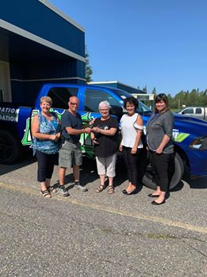
Gagnants du tirage 2019
250,00 $ - Normand Labonté
250,00 $ - Lance Costante
500,00 $ - Bernard Lavoie
1500,00 $ - Manon Gagné
2500,00 $ - Larry Loubert
DODGE RAM 2019 – Jacques Rouleau

Slide 56
Fondation de l’hôpital de Smooth Rock Falls Hospital Foundation
Tirage 2020 Draw
We have filled the blanks?
Les gagnants !
Prize /prix 6 $250.00 Mona(Jacques) VanMarrem
Prize / prix 5 250,00 $ Thérèse Filion
Prize / prix 4 $500.00 Linda Cousineau
Prize / prix 3 1500,00 $ JF Séguin
Prize /prix 2 $2500.00 Angèle, Nat et Léo Marchand

Slide 57
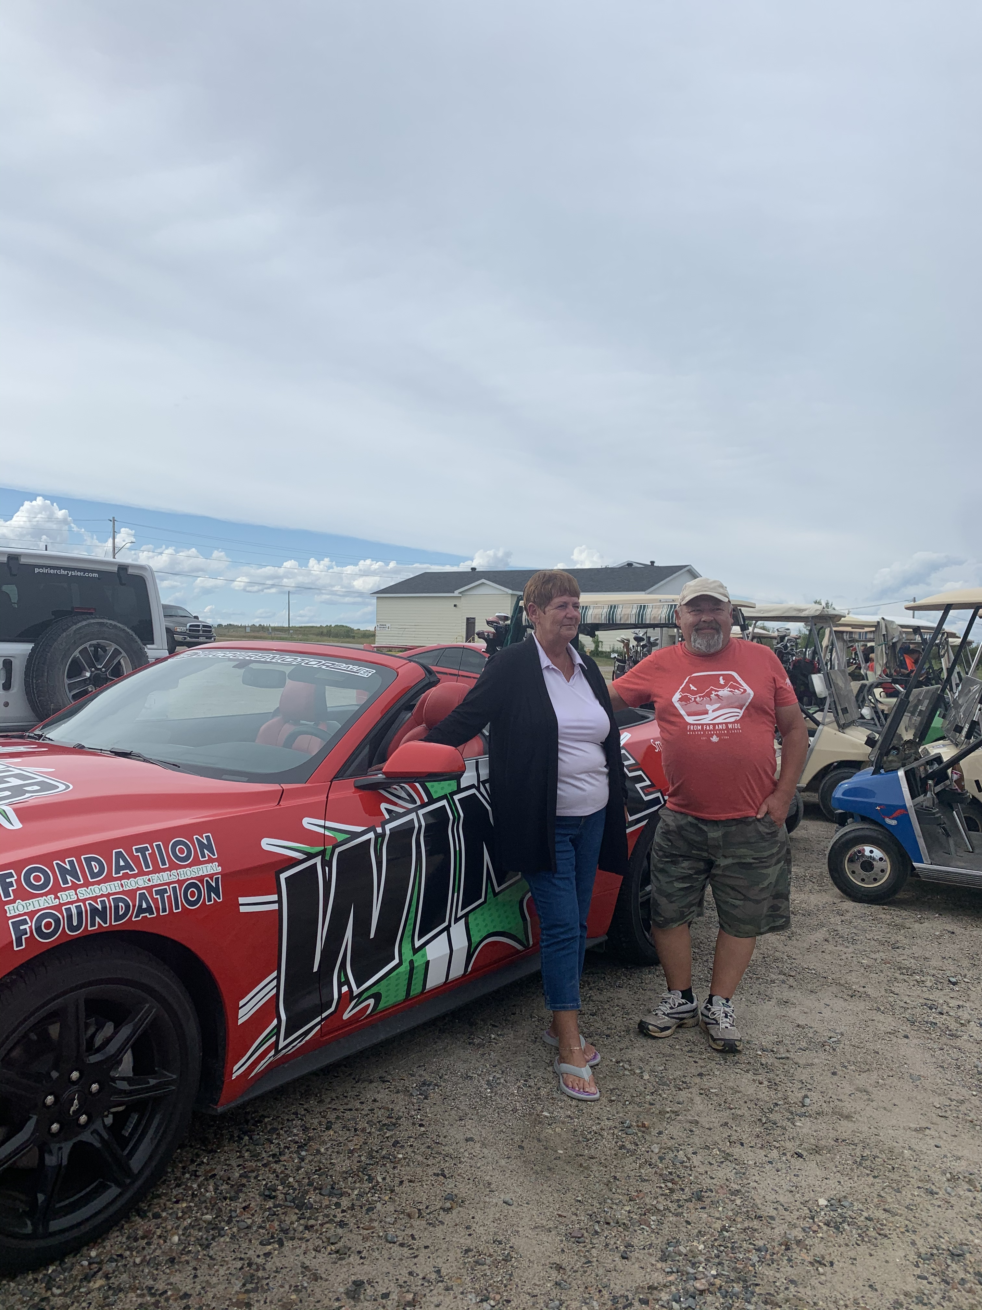
Grand Prize /le grand prix #1
Mary and Yvon Lepage

Slide 58
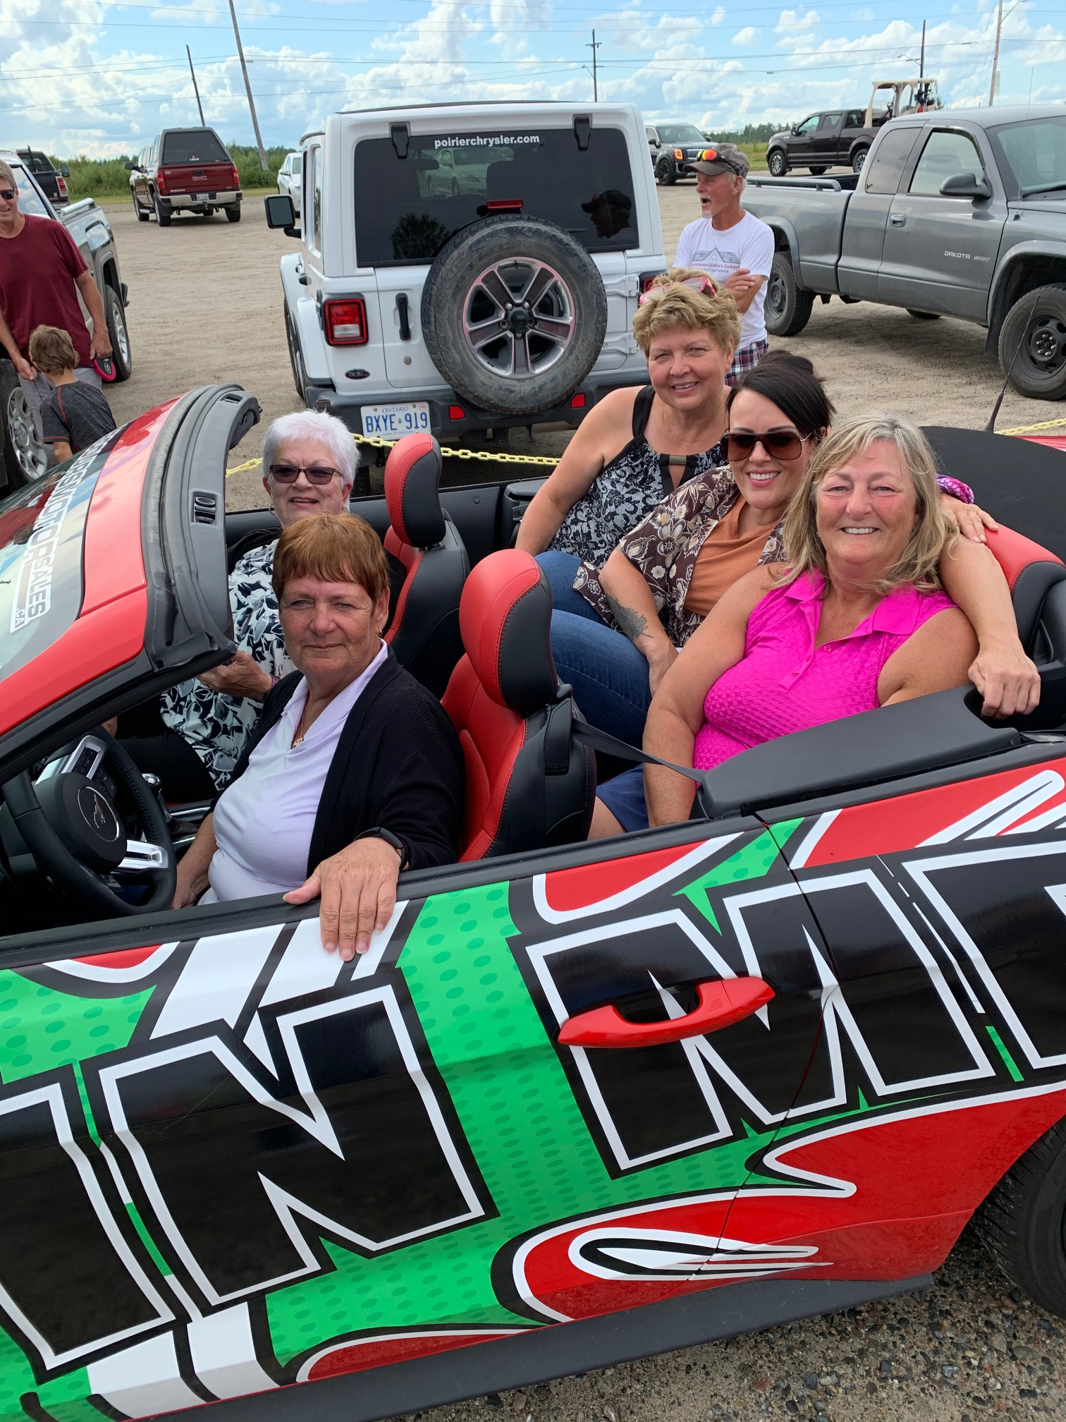
Membres de la Fondation avec la gagnante de la Mustang 2020
Mary Lepage au volant !

Slide 59
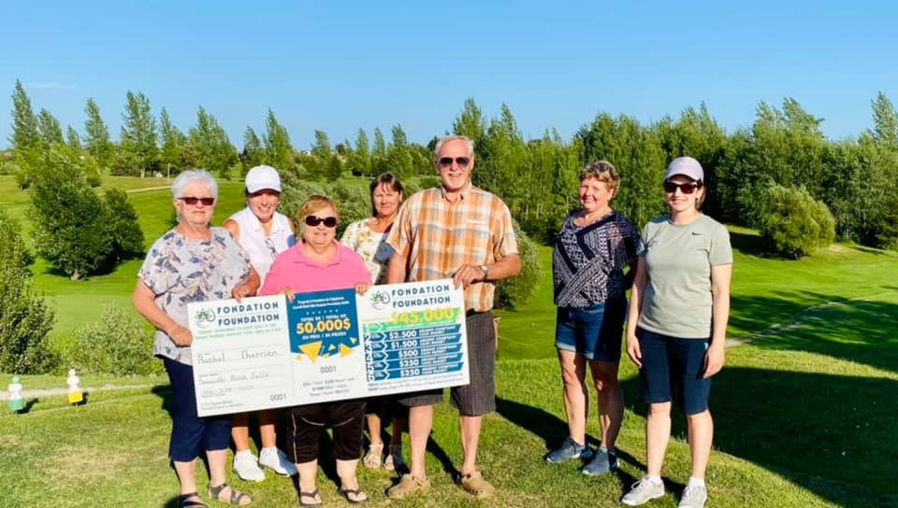
Membres de la Fondation avec la gagnante du tirage de 45,000$ en 2021.
Rachel Therrien et son époux Denis

Slide 60
Fondation de l’hôpital de Smooth Rock Falls Hospital Foundation
Tirage 2021 Draw
We have filled the blanks?
Les gagnants !
Prize /prix 6 $250.00 Clara Jacques
Prize / prix 5 250,00 $ Joanne Blake
Prize / prix 4 $500.00 André Filion
Prize / prix 3 1500,00 $ Chantal Tessier
Prize /prix 2 $2500.00 Monic Albert et Mona Klein

Slide 61
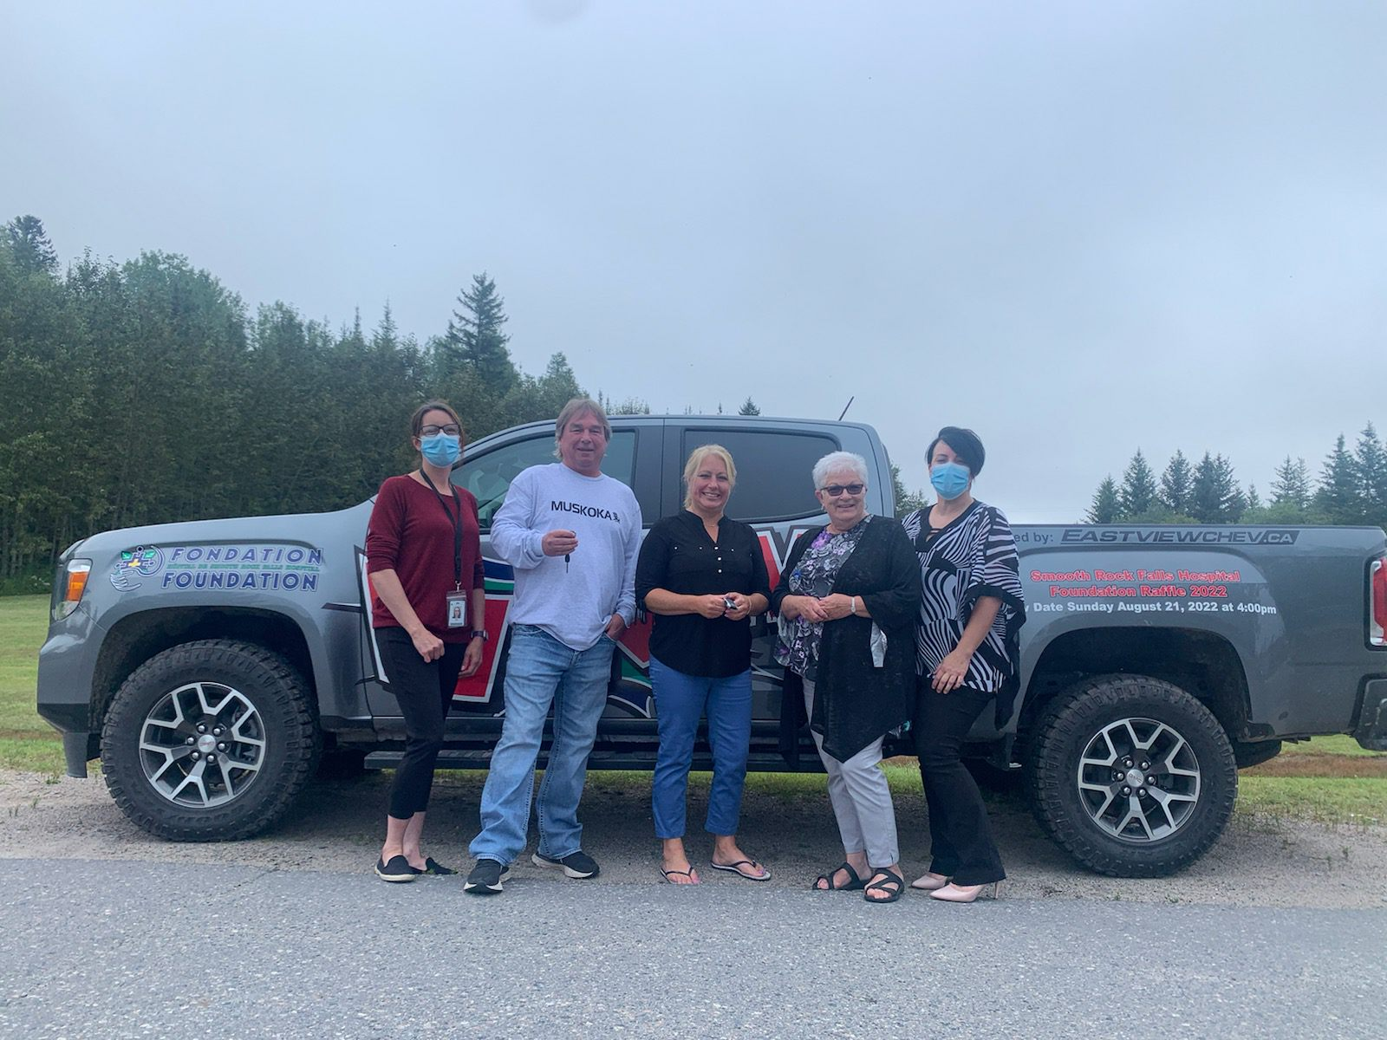
Le gagnant du camion Neil Schell avec Tracy Gagnon (qui lui a vendu le blllet), sa conjointe Jennifer DeCaire, Marielle Cousineau, présidente de la Fondation et Melonie Loubert directrice générale de l’hôpital de Smooth Rock Falls.
Neil Schell gagnant du tirage annuel 2022

Slide 62
Fondation de l’hôpital de Smooth Rock Falls Hospital Foundation
Tirage 2022 Draw
We have filled the blanks?
Les gagnants !
Prize /prix 6 $250.00 Vondelle Oreskovich
Prize / prix 5 250,00 $ Jean-Guy Lamothe
Prize / prix 4 $500.00 Colleen Makillop
Prize / prix 3 1000,00 $ André et Éliane Bernier
Prize /prix 2 $2500.00 Al Dubord

Slide 63
Nous avons contribué à la campagne de prélèvement de fonds de Noël 2021, pour aider à mettre à jour le département de radiologie
Robert Connor Roger & Janis Plourde Thérèse Desbiens
Francine Gagnon Robert Béchard René Gravel
Jean-Marie et Alayne Couture Kyran Biglow
Anonymous Jean-Yves Marquis Andrew Smith
Eda Hildebrand Alain Couture Thérèse Bergeron
Hélène Poirier June & Gilles Bernard Georges Blais
Jean-Louis Lévesque Jules Gendron Line Thériault
Patricia & Michel Dubord Roger Therrien
Réjeanne Grenier Louise Blais Roger Gallant
Marcel & Thérèse Caouette Diane Bernier
Marie Bourgon Lucette Lamothe Francine Rioux
Léo Paul Gravel Nicole Boivin Robert Mainville Gilbert & Line Pelletier Rollande Dubé Edouard Gravel
Ernest & Marie Demers Denis Sergerie

Slide 64
Nous avons contribué à la campagne de prélèvement de fonds de Noël 2021, pour aider à mettre à jour le département de radiologie
Thomas & Dianna Rennie Carole Brunet Ron & Diane Browne
Gilles Daigle Lionel Perreault Viviane Gravel
Lorraine & Jacqueline Marcoux Kathy Taylor
Jeannette & Carmelle Brûlé Claude et Francine Lévesque
Ethel Léonard Benoit Lepage Line & Richard Mercier
Paulin & Roberte Hébert Marc & Myriam Gagnon
Marc & Chantal Albert Joanne Bennett Yolande Thomas
Albert Flooring & Remodeling Fern Gredger Julie Lavoie
Judith Lévis Marielle Cousineau Judith Lévis
Hélène Lamothe Jean-Marc Bérubé Dianne Riopel
Maurice & Jacqueline Guertin Eleanor Cousineau
Smooth Rock Falls Pharmacy John Mc Neish & Francine Lagace
Ubald & Emilienne Mercier Philippe et Agathe Fortin Yvon St-Pierre
Maurice Fraser Service Centre Brigitte Couture Gilles & Suzanne Brunet

Slide 65
Nous avons contribué à la campagne de prélèvement de fonds de Noël 2021, pour aider à mettre à jour le département de radiologie
Gilles & Audrey Loiselle Ginette Chartrand Lisette Boucher
Waleston Labonté André Mainville Clara & Emile Jacques
Héléne (Gervais) Gillissie Chevaliers de Colomb Diane & Robert Richer
Josette & Guy Rockburn Pauline & Carol Labonté Cécile Gagnon
Linda Cousineau Gilbert Lacroix Germain Petit
Roland & Denise Daoust Louise Priebe-Gagnon Manon Malenfant
Lina Arseneault Darryl Demers Jacqueline Dubord
Lise & Lawrence Simpson Nicole & Augustin Landry Léona Mattuissi
Suzanne & Guy Boivin

Slide 66
Nous avons contribué à la campagne de prélèvement de fonds de Noël 2022, pour aider à acheter des nouveaux lits pour le département de soins de longue durée
Léo Paul Gravel Nicole & Augustin Landry Alain Couture
Line Thériault Denise & Jean-Pierre Frénette Kyran Biglow
Waleston Labonté Normand & Diane Labonté Manon Malefant
Ronald Lamothe Susan & Claude Therrien Betsy & Robert Connor Janis & Roger Plourde Myriam & Marc Gagnon Micheline Hudson
Louise Blais Rose Anna & Gérald Petit Conrad Labonté
Lina & André Mercier Ethel Léonard Germain Petit
Faye & Paul Desbiens Marie & Ernest Demers Robert Mainville
Ann & Gilbert Lacroix Patricia & Michel Dubord Yvon St-Pierre
Irène Gravel Pauline & Carol Labonté Dave Marlow
Paul Guénette Jeannine Bédard Diane Bernier
Denis Sergerie Lynne & Gilbert Pelletier Mimi & Ubald Mercier
Jean-Marc Huet Jacqueline & Maurice Guertin Jacqueline Marcoux

Slide 67
We supported the 2022 Christmas campaign to raise funds to buy new beds for the LongTerm Care Unit
Filles d’Isabelle, Cercle Ste Thérèse de l’enfant de Jésus Rolande Dubé
Thérèse Caouette Suzanne & Gilles Brunet Jean-Yves Marquis
Ian Colaiezzi Denise St-Pierre Sheila & James Boucher
Yolande Thomas Jean-Louis Lévesque Bruno Goyette
Kathy Taylor Francine & Claude Lévesque Suzanne Ethier
Clément Racette Robert Béchard Denis Lasalle
Hélène Gillissie Denise Jolie Brigitte Couture
Marielle Cousineau Angela & Christine Williams Nicole Boivin
Diane Papineau Linda Cousineau & Roger Marinier
Edouard Gravel Thomas & Dianna Rennie Eleanor Cousineau
Maurice Fraser Service Centre Ginette Chartrand
Thérèse Bergeron Lise & Larry Simpson Arlette & Jules Lepage
Theresa Phillips Richard Graine & Lina Béchard Raymond Labonté
Albert Flooring & Remodeling Jacqueline Dubord
Hélène & Jean-Guy Poirier Jean-Yves & Nicole Leblanc
Dianne et Ron Browne

Slide 68

Impliquez vous, devenez bénévole !
La Fondation de l’hôpital de Smooth Rock Falls est à la recherche de bénévoles pour combler des postes au sein du Conseil d’administration !
Pour joindre le Conseil S.V.P. faire parvenir une lettre à la fondation indiquant votre intérêt. Toute personne qui siège au conseil doit être bilingue.
Faire du bénévolat pour la fondation, c’est poser un geste distinct envers le mieux être de votre collectivité.
Pour nous joindre: fondation@srfhosp.ca ou 705-338-3323

Slide 69
Les membres de la Fondation remercient tout le monde pour leur soutien continu. Notre succès est causé par votre générosité.
Ce site sera mis à jour régulièrement

